Slide 2
Măng Non
Măng Non

Slide 4
Qua hoạt động, em cảm thấy thế nào?

Slide 5
Măng Non
Măng Non

Slide 7
Báo cáo kết quả thực hiện nhiệm vụ của từng thành viên trong nhóm:
+ Phân công thư kí ghi chép kết quả của từng thành viên
+ HS nêu những khó khăn và thuận lợi khi thực hiện nhiệm vụ của mình.

Slide 8
Báo cáo những kết quả mà thư kí đã tổng hợp được.

Slide 9
Trong quá trình thực hiện nhiệm vụ, mỗi nhóm và mỗi cá nhân có thể gặp phải những khó khăn. Chúng ta nên chia sẻ những vấn đề mình gặp phải để tìm kiếm sự hỗ trợ từ những người xung quanh.

Slide 10
Măng Non
Măng Non

Slide 11
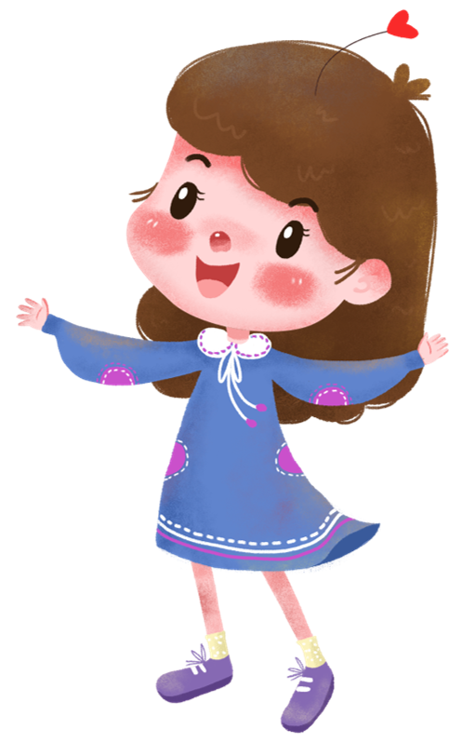

Slide 12
YÊU CẦU
+ Phân công thư ký tính thời gian thực hiện kế hoạch giới thiệu sách và ghi chép những vấn đề gặp phải trong quá trình thực hiện kế hoạch.
+ Chuẩn bị và sắp xếp các đồ dùng, đạo cụ, trang phục cần sử dụng cho hoạt động giới thiệu sách của nhóm.

Slide 13
- Tiếp tục luyện tập tiết mục giới thiệu sách.
- Chuẩn bị tiết mục giới thiệu sách cho tiết Sinh hoạt lớp.

